Slide 1

Zookeeper

Slide 2
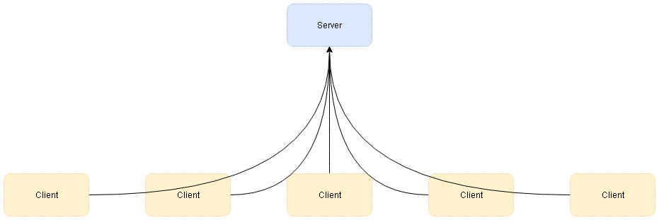
单机应用

Slide 3
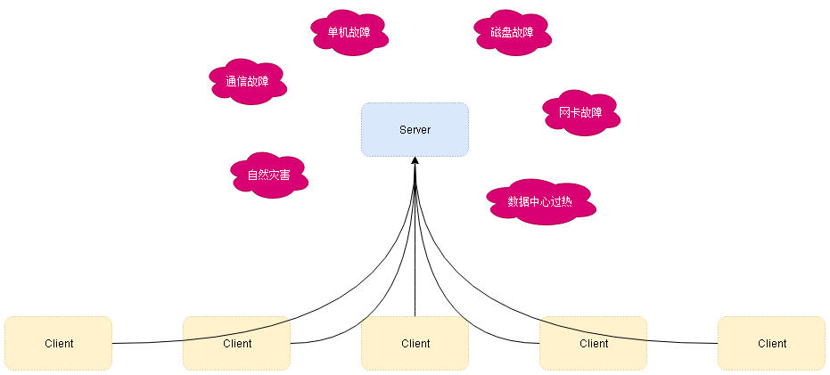
单机应用

Slide 4
问题2：自己如何设计一个服务,能够保证可靠性、一致性、容错？
在独立主机上运行的应用与分布式应用发生的故障存在显著的区别：在分布式应用中，可能会发生局部故障，当某独立主机崩溃，其他的主机继续工作，部影响整体服务对外工作.如果是独立主机崩溃了，就是去服务的可靠性了，整个服务无法对外提供服务。

Slide 5
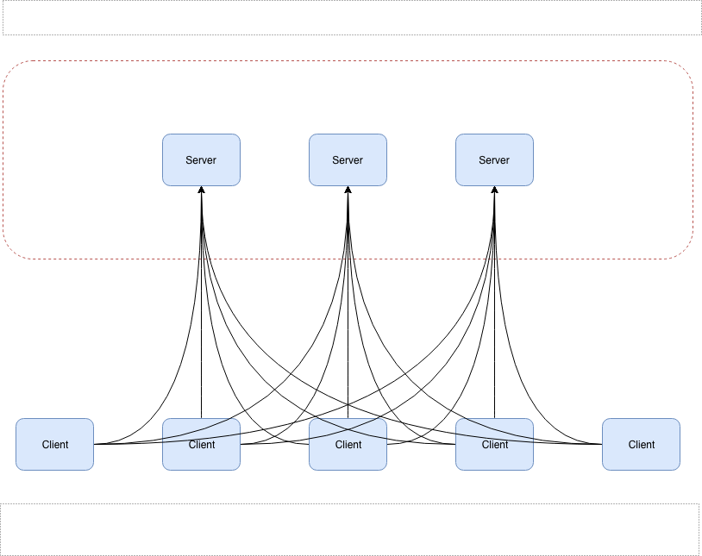
问题2

Slide 6
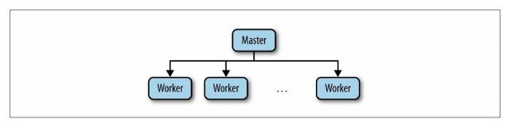
先从主从模式说起
在分布式系统设计中一个得到广泛应用的架构：一个主-从（master-worker）架构,该系统中遵循这个架构的一个重要例子是HBase——一个Google的数据存储系统（BigTable）模型的实现，在最高层，主节点服务器（HMaster）负责跟踪区域服务器（HRegionServer）是否可用，并分派区域到服务器。

Slide 7
主从模式面对的问题
* 主节点崩溃
* 从节点崩溃
* 通信故障

Slide 8
主节点崩溃
如果主节点发送错误并失效，系统将无法分配新的任务或重新分配已失败的任务。这就需要重选备份主节点接管主要主节点的角色，进行故障转移,数据恢复等等，更糟的是，如果一些从节点无法与主要主节点通信，如由于网络分区（network partition）错误导致，这些从节点可能会停止与主要主节点的通信，而与第二个主要主节点建立主-从关系。针对这个场景中导致的问题，我们一般称之为脑裂（split-brain）：系统中两个或者多个部分开始独立工作，导致整体行为不一致性。我们需要找出一种方法来处理主节点失效的情况，关键是我们需要避免发生脑裂的情况。

Slide 9
从节点崩溃
如果从节点崩溃，已分配的任务将无法完成。如果从节点崩溃了，所有已派发给这个从节点且尚未完成的任务需要重新派发。其中首要需求是让主节点具有检测从节点的崩溃的能力。主节点必须能够检测到从节点的崩溃，并确定哪些从节点是否有效以便派发崩溃节点的任务。一个从节点崩溃时，从节点也许执行了部分任务，也许全部执行完，但没有报告结果。如果整个运算过程产生了其他作用，我们还有必要执行某些恢复过程来清除之前的状态。

Slide 10
通信故障
如果主节点和从节点之间无法进行信息交换，从节点将无法得知新任务分配给它。如果一个从节点与主节点的网络连接断开，比如网络分区（network partition）导致，重新分配一个任务可能会导致两个从节点执行相同的任务。如果一个任务允许多次执行，我们在进行任务再分配时可以不用验证第一个从节点是否完成了该任务。如果一个任务不允许，那么我们的应用需要适应多个从节点执行相同任务的可能性。

Slide 11
主从模式总结

Slide 12
分布式系统的难点

